Slide 1
ULUTEK ÖĞRETMEN AKADEMİSİ
GELECEĞE YÖN VERECEK ÖĞRETMENLER ULUTEK’ DE BULUŞUYOR.

Slide 2
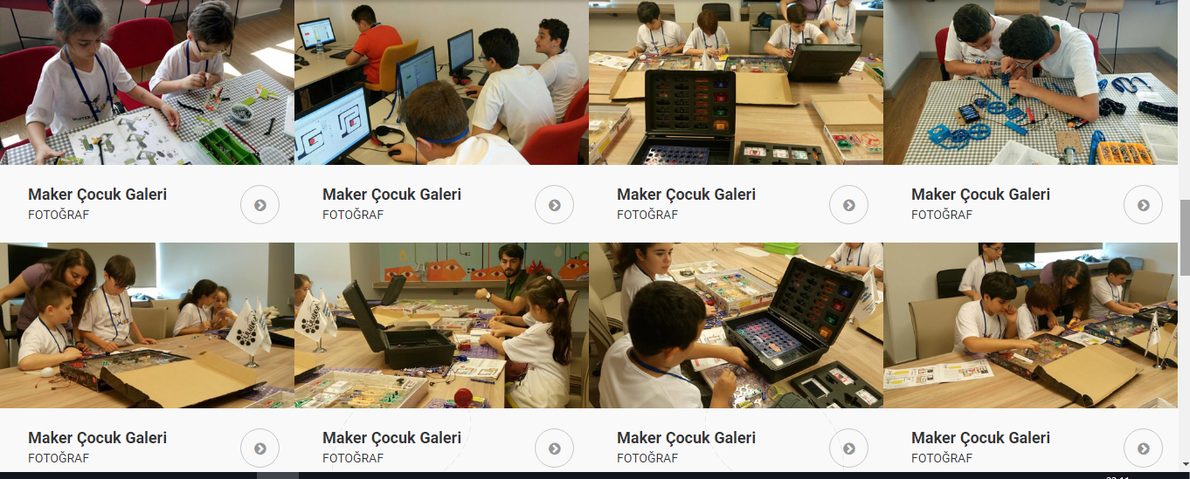

Slide 3
2016 – 2017 TÜBİTAK FAALİYETLERİ ve DİĞER YARIŞMALAR
DR. ERSEN ÇIĞRIK
BURSA MEB AR-GE
ersencigrik@gmail.com

Slide 4
ORTAÖĞRETİM PROJE YARIŞMASI

Slide 5
Alanlar: Biyoloji, Coğrafya, Değerler Eğitimi, Fizik, Kimya, Kodlama, Matematik, Psikoloji, Sosyoloji, Tarih, Teknolojik Tasarım, Türk Dili ve Edebiyatı
Başvuru Tarihi: 02 - 18 Ocak 2017
Başvuru Adresi: https://e-bideb.tubitak.gov.tr

Slide 6
Başvuru Koşulları
Yarışmaya, Türkiye ve K.K.T.C.’de öğrenim gören tüm lise öğrencileri katılabilir.
Yarışmaya her öğrenci yalnızca bir proje ile katılabilir ve her proje en çok iki öğrenci tarafından hazırlanır.
Projede 1 danışman yer alır. Projede danışman olması zorunlu değildir.
Son başvuru tarihinden önce aynı projeyle bu veya başka bir yarışmaya katıldığı ya da başvurduğu tespit edilen projeler, hangi aşamada olursa olsun yarışmadan elenir.
2017 yılı “Enerji Verimliliği” proje yarışmasına katılanlar, aynı projeyle bu yarışmaya da katılırlar ise her iki yarışmadan da elenir.

Slide 7
Başvuru
Online başvuru sonrası sistemden alınan Proje Başvuru Onay Formu çıktısı öğrenci/ler, danışman ve okul müdürlüğü tarafından imzalanarak 25 Ocak 2017 tarihi saat 17.00’e kadar Bölge Koordinatörlüğü adresine gönderilir veya elden teslim edilir (Proje başvuruları TÜBİTAK’a gönderilmeyecektir).
Başvuru sistemi kapandıktan sonra danışman değişiklik talepleri kabul edilmez.
Öğrenci/lerin son altı ay içinde yakın mesafeden çekilmiş vesikalık fotoğrafları sisteme yüklenir.

Slide 8
Başvuru
Proje istenilen formatta hazırlanarak sisteme PDF olarak yüklenir.
Proje özeti, planı ve raporu üzerine kişisel ve kurumsal bilgi (ad, adres vb.) ve görsellere (amblem, arma, fotoğraf vb.) yer verilmesi kesinlikle yasaktır.
Video eklenmesi zorunlu değildir. Yüklenmesi durumunda videonun boyutu 10 MB’ı geçmeyecektir. Video kaydında projeyi hazırlayan kişileri ve okullarını çağrıştıracak, ortaya çıkaracak her türlü kişisel ve kurumsal bilgi (ad, adres vb.) ve görsellere (amblem, arma, fotoğraf vb.) yer verilmesi yasaktır. Aksi durumdaki projeler yarışmadan elenir.
Yanlış alandan başvuran projeler yarışmadan elenir.

Slide 9
Değerlendirme Bölge
Proje Rehberine uygun olarak hazırlanan projeler, “Proje Raporu” üzerinden değerlendirilir.
Projeler, Özgünlük ve Yaratıcılık, Kullanılan Bilimsel Yöntem, Tutarlılık ve Katkı, Yararlılık (Ekonomik, Sosyal, …), Uygulanabilirlik ve Kullanışlılık, Kaynak Taraması, Özümseme ve Hâkimiyet, Sonuç ve Açıklık gibi kriterlere göre değerlendirilir.

Slide 10
Değerlendirme Bölge
Sergide öğrenciler jüriler tarafından mülakata alınarak projeler değerlendirilir.
Bölge yarışmasında ödül alan öğrencilere başarı belgesi ve para ödülü verilir.

Slide 11
Değerlendirme Final
Finalist olarak belirlenen projeler Mayıs ayında Final Yarışmasına davet edilir.
Final Yarışmasında projeler alanlarında uzman akademik jürilerce değerlendirilir ve her alanda derece alan öğrencilere para ödülü ve başarı belgesi; danışman öğretmenine para ödülü verilir. Değerlendirme sonucunda jüri tarafından uygun bulunursa Yılın Genç Araştırmacısı Ödülü de verilebilir.

Slide 12
Değerlendirme Final
Takım halinde yarışmaya katılan öğrencilerin bölge ve final sergilerine davet edilmeleri durumunda, sergide ve sunumda her iki öğrencinin de bulunması zorunludur, aksi halde her iki öğrencide yarışmadan elenir.
Sergilerin yapılacağı illerin dışından gelecek öğrenciler ile okul müdürlüğünce görevlendirilecek olan her proje için bir öğretmenin konaklama (iki veya üç kişilik odalar) ve geliş-dönüş (otobüs, tren) yol giderleri TÜBİTAK tarafından karşılanır.

Slide 13
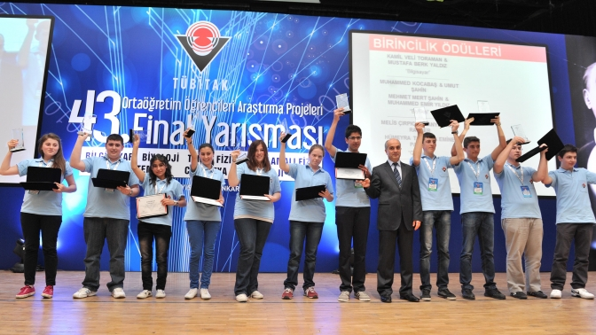

Slide 14
Ödül
Final Yarışmasında ulusal dereceye giren öğrenciler üniversite sınavına girecekleri ilk yıl, bir defaya mahsus olmak üzere derece aldıkları alanla ilgili bir bölümü seçmeleri durumunda yarışmada aldıkları derece ile orantılı ek katsayı uygulamasından yararlanırlar. (2017 ÖSYS Kılavuzu) Bunun için başvuruda bulunmaları gerekir.

Slide 15
Ödül
Uluslararası proje yarışmalarına TÜBİTAK tarafından gönderilecek projeler Final yarışmasına katılan projeler arasından belirlenir. Uluslararası Proje Yarışmalarına TÜBİTAK tarafından gönderilerek Birincilik, İkincilik, Üçüncülük ödüllerinden birini alan öğrenciler derece aldıkları alanla ilgili bir bölümü tercih etmeleri durumunda alanlarındaki yükseköğretim programlarından burslu programlar hariç istedikleri programa sınavsız olarak kontenjan dışından ÖSYM tarafından yerleştirilir.

Slide 16
ORTA OKULLAR ARASI PROJE YARIŞMASI

Slide 17
Alanlar: Fen Bilimleri (Fizik, Kimya, Biyoloji) ve Matematik
Başvuru Tarihi: 25 Ocak – 15 Şubat 2017
Başvuru Adresi: https://e-bideb.tubitak.gov.tr (Danışman Öğretmen Yapacaktır)

Slide 18
Başvuru Koşulları
Yarışmaya, Türkiye ve K.K.T.C.de öğrenim gören 5, 6, 7, ve 8. sınıf ortaokul öğrencileri katılabilir.
Yarışmaya her öğrenci yalnızca bir proje ile katılabilir ve her proje en çok iki öğrenci tarafından hazırlanır.
Projede 1 danışman yer alır. Danışman en fazla 3 projeye danışmanlık yapabilir. Danışman öğrencilerle aynı okuldan olmalıdır. Danışman için alan sınırlaması yoktur.
Son başvuru tarihinden önce aynı projeyle bu veya başka bir yarışmaya katıldığı ya da başvurduğu tespit edilen projeler, hangi aşamada olursa olsun yarışmadan elenir.

Slide 19
Başvuru
Online başvuru sonrası sistemden alınan Proje Başvuru Onay Formu çıktısı öğrenci/ler, danışman ve okul müdürlüğü tarafından imzalanarak 20 Şubat 2017 tarihi saat 17.00’e kadar Bölge Koordinatörlüğü adresine gönderilir veya elden teslim edilir (Proje başvuruları TÜBİTAK’a gönderilmeyecektir).
Başvuru sistemi kapandıktan sonra danışman değişiklik talepleri kabul edilmez.
Öğrenci/lerin son altı ay içinde yakın mesafeden çekilmiş vesikalık fotoğrafları sisteme yüklenir.

Slide 20
Başvuru
Proje istenilen formatta hazırlanarak sisteme PDF olarak yüklenir.
Proje özeti, planı ve raporu üzerine kişisel ve kurumsal bilgi (ad, adres vb.) ve görsellere (amblem, arma, fotoğraf vb.) yer verilmesi kesinlikle yasaktır.
Video eklenmesi zorunlu değildir. Yüklenmesi durumunda videonun boyutu 10 MB’ı geçmeyecektir. Video kaydında projeyi hazırlayan kişileri ve okullarını çağrıştıracak, ortaya çıkaracak her türlü kişisel ve kurumsal bilgi (ad, adres vb.) ve görsellere (amblem, arma, fotoğraf vb.) yer verilmesi yasaktır. Aksi durumdaki projeler yarışmadan elenir.
Yanlış alandan başvuran projeler yarışmadan elenir.

Slide 21
Değerlendirme Bölge
Proje Rehberine uygun olarak hazırlanan projeler, “Proje Raporu” üzerinden değerlendirilir.
Projeler, Özgünlük ve Yaratıcılık, Kullanılan Bilimsel Yöntem, Tutarlılık ve Katkı, Yararlılık (Ekonomik, Sosyal, …), Uygulanabilirlik ve Kullanışlılık, Kaynak Taraması, Özümseme ve Hâkimiyet, Sonuç ve Açıklık gibi kriterlere göre değerlendirilir.

Slide 22
Değerlendirme Bölge
Sergide öğrenciler jüriler tarafından mülakata alınarak projeler değerlendirilir.
Bölge yarışmasında ödül alan öğrencilere başarı belgesi ve para ödülü verilir.

Slide 23
Değerlendirme Final
Finalist olarak belirlenen projeler Mayıs veya Haziran ayında Final Yarışmasına davet edilir.
Final Yarışmasında projeler alanlarında uzman akademik jürilerce değerlendirilir ve her alanda derece alan öğrencilere para ödülü ve başarı belgesi; danışman öğretmenine para ödülü verilir.

Slide 24
Değerlendirme Final
Takım halinde yarışmaya katılan öğrencilerin bölge ve final sergilerine davet edilmeleri durumunda, sergide ve sunumda her iki öğrencinin de bulunması zorunludur, aksi halde her iki öğrencide yarışmadan elenir.
Sergilerin yapılacağı illerin dışından gelecek öğrenciler ile okul müdürlüğünce görevlendirilecek olan her proje için bir öğretmenin konaklama (iki veya üç kişilik odalar) ve geliş-dönüş (otobüs, tren) yol giderleri TÜBİTAK tarafından karşılanır.

Slide 26
Araştırma Projesi
Problem
Literatür
Hipotezler
Kontrollü Deney
Değişkenler
Sonuç ve Rapor
Kaynaklar

Slide 27
TÜBİTAK 4006 BİLİM FUARLARI

Slide 28
Başvuru
Başvuru sistemi Aralık ayında açılacaktır (bu tarih web sitesinde ilerleyen günlerde ilan edilecektir). Başvuru son tarihi 15 Ocak 2017 olarak belirlenmiştir.
Başvuru yaparken yürütücü/okul/okul müdürü bilgilerinin yanısıra, sergilenecek projelere ait projenin adı/konusu/amaç/özet bilgileri de BAŞVURU AŞAMASINDA sisteme girilecektir

Slide 29
Başvuru
İl Temsilcileri her bir başvurunun proje bilgilerini kontrol edip sergilenmesine onay verecek ya da vermeyecektir.
Okulda sergilenecek projelerin en az %50'sinin 'araştırma projesi' olması gerekmektedir.
Okul hizmet alanına göre sergilenecek proje sayısına sınır getirilmiştir. Okul hizmet alanı 1, 2, 3, 4 olan okullar en az yarısı araştırma projesi olmak üzere sadece 20, okul hizmet alanı 5, 6 olan okullar ise en az yarısı araştırma projesi olmak üzere sadece 10 proje sergileyebilecektir

Slide 30
Projelerde sadece bilimiz.tubitak.gov.tr adresinde yer alan "4006 TÜBİTAK Bilim Fuarları Logosu" kullanılacaktır.

Slide 31
DİĞER PROJELER
Enerji Verimliliği Proje Yarışması
Tüm Lise öğrencileri ortaöğretim proje yarışması kılavuzuna uygun olarak başvuru yapabilir.
İnsansız Hava Araçları Yarışması
Lise öğrencileri ve üniversite öğrencileri başvurabilir.
Google Bilim Fuarı
Google Science Fair, 13-18 yaş arası bireylere ve ekiplere açık bir küresel, çevrimiçi bilim ve teknoloji yarışmasıdır.

